Slide 1
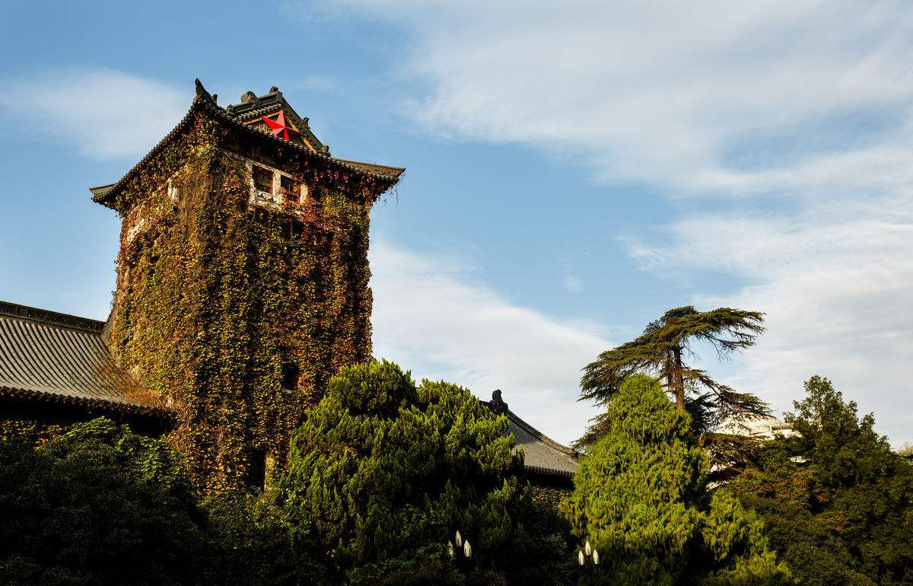



基于轮廓检测的可迁移模型图片识别技术
Transferable Model Picture Recognition Technology Based on Contour Detection
答辩人：潘凌伟
导 师：葛季栋 副教授
日 期：2021年05月11日
Notes:
老师同学们好，我是2018级研究生潘凌伟，我的论文题目是基于轮廓检测的可迁移模型图片识别技术，指导老师是葛季栋副教授

Slide 2

目录
01
研究背景与问题
02
问题分析与方法
03
方法流程与细节
04
实验评估与结果
05
研究总结与展望
Notes:
我的介绍包括五个部分，研究背景与问题，问题分析与方法，方法流程与细节，实验评估与结果，研究总结与展望

Slide 3



01
研究背景与问题
研究背景
可视化模型是一种极佳的描述软件的方式
出色的表达和抽象能力
架起了用户需求与软件开发间的桥梁
可视化建模标记
流程图标记
统一建模语言（UML)
业务过程建模标记（BPMN)
Notes:
在现代软件工程中，可视化模型扮演着越来越重要的角色，它们具有出色的表达和抽象能力，架起了用户需求与软件开发间的桥梁。
常见的模型图有很多，例如流程图，UML模型图，业务过程模型图等，它们都是由相应的建模标记绘制的

Slide 4
01
研究背景与问题
发现问题
模型图对于人而言易于理解
有许多建模工具，易于绘制
符号简单明了
结构层次清晰
计算机不能直接从模型图中识别模型语义
手工重绘费时费力，难以批量复用
需要基于模型定义文件来对模型进行应用
当前建模工具不能直接识别模型图片
需要一种自动化的模型图片识别方法
Notes:
随着建模工具的不断优化，模型的绘制也变得越来越简单和规范。
一方面模型图片简洁明了，对阅读者来说是十分友好的。
但从另一方面说，计算机不能直接解析图片中的模型语义，
所以开发者复用模型时，要依据已有模型图片重新绘制修改模型，从而得到需要的定义文件来进行应用。
因此我们需要一种自动化的模型图片识别方法。

Slide 5
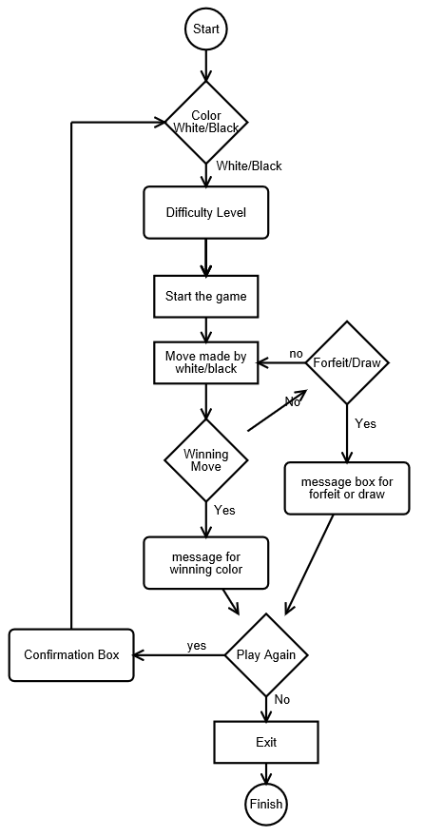
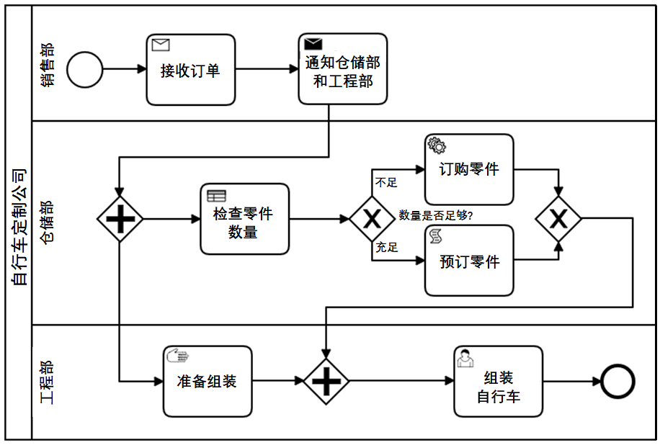
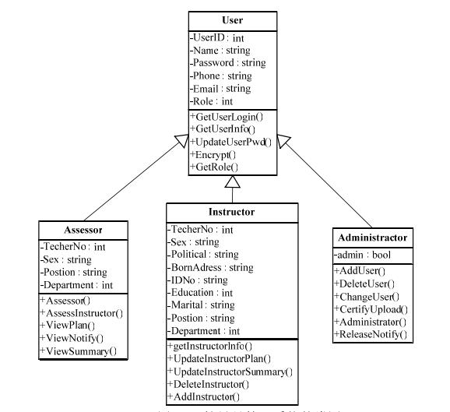
02
问题分析与方法
常见模型
业务过程图
流程图
UML类图
Notes:
这里展示了一些典型的模型图片，从这些示例中我们可以发现

Slide 6
02
问题分析与方法
模型图特点
箭头连接
网络状图片
元素符号是闭合图形
大小基本一致
形状规范
连接紧密
泳池差异
分组矩形框
Notes:
模型图多是箭头连接的网络状图片，元素符号是闭合图形，同类符号标记大小基本一致，形状规范，符号间连接紧密。
但不同模型也有一些差异，有的会用大的矩形框将元素分组，例如BPMN中的泳池

Slide 7
02
问题分析与方法
问题定义
研究目标
从模型图片中识别出图形符号元素的信息，解析模型语义，并将其保存成对应模型的定义文件
研究意义
更好地对模型进行复用和管理
输入
模型图片
输出
模型定义文件
Notes:
而我们的研究目标，就是从模型图片中识别出图形符号元素的信息，解析模型语义，并将其保存成对应模型的定义文件，从而更好地对模型进行复用和管理。
我们的输入是一张模型图片，输出的是图片对应模型的定义文件

Slide 8
02
问题分析与方法
问题难点
元素定位
元素大小
元素位置
嵌套关系
元素分类
元素标记种类多
部分标记很相似
Notes:
要从图片中识别完整的模型语义，有几个难点
首先是要对图片中的图形元素进行定位，确定每一个元素的大小，位置，以及它们之间的嵌套关系
其次我们要对定位出的元素进行分类，符号的类别就是它在模型中的语义，在模型图片中使用的元素标记种类很多，部分标记之间还十分相似

Slide 9
02
问题分析与方法
问题难点
连接关系检测
连接路径
连接方向
图片文本识别
文本定位
文本识别
Notes:
图形元素识别完成后只是获得了一堆离散的符号，为了理清模型的结构和逻辑
就需要我们去识别模型元素之间连接线的路径以及每条连接线指向的方向，
最后我们还要识别出图片中的文字来对模型的细节进行补充
然而我们在复用模型的时候往往只是复用它的逻辑结构，其中的细节信息往往需要根据应用场景进行适配，而且图片文本识别本身也是一个比较复杂的研究领域，它不是我们研究的重点

Slide 10
02
问题分析与方法
研究现状
传统的图片识别中，更多基于人工特征来表示图形并分类
深度卷积神经网络的出现，使得图像分类准确率极大提升
当前目标检测系统能准确定位并识别图片中的对象
当前不足
目标检测系统无法检测连接线
不能判断连接线的路径和方向
针对计算机绘制的模型图的识别方法较少
Notes:
对于模型图片中的元素符号定位与分类，就是计算机视觉中的目标检测任务。
在传统的图片识别中，研究者更多是基于人工定义的描述子来表示图形并分类，而近年来，深度卷积神经网络因其极佳的特征提取能力，成为主流的图像领域特征提取方法
而基于它的目标检测系统就能准确定位并识别图片中的对象
但是，目标检测系统并不能检测模型图片中的连接线。不能判断连接线的路径和方向，所以不能直接应用在模型图片的识别上。

Slide 11
03
方法流程与细节
方法框架
分类模型
Tesseract-OCR
模型图片
轮廓检测
元素过滤
连接检测
元素分类
文本识别
模型导出
模型定义文件
定位
分类
Notes:
基于现有的研究，我们提出了一种基于轮廓检测的可迁移模型图片识别方法，方法的总体流程如图所示，
主要包括六个模块，主要的是符号元素定位，连接关系检测， 以及符号元素分类这三个部分

Slide 12
03
方法流程与细节
元素定位关键点
图像分割
使用形态学图像处理分割模型图
轮廓检测
检测图形轮廓
轮廓筛选
筛选出模型中的图形元素
Notes:
在元素定位部分，我们首先对图像进行分割，使得模型中元素独立，再进行轮廓检测，并筛选出模型中的的图形元素

Slide 13
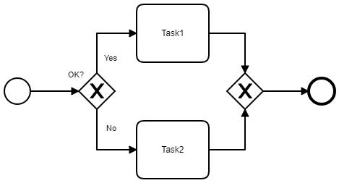
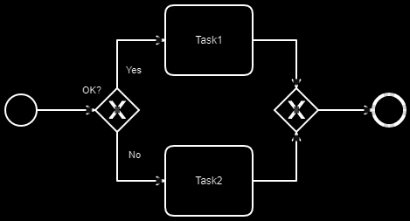
03
方法流程与细节
图像分割
A. 输入图片
B. 处理结果
Notes:
我们是使用形态学图像处理中的黑色顶帽变换操作来分割图像
对于输入的示例模型图片进行操作之后我们可以看到，一开始连通的模型图在箭头部分都被“切割”开了。

Slide 14
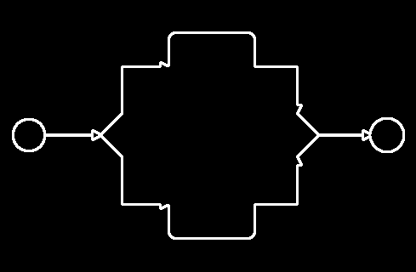

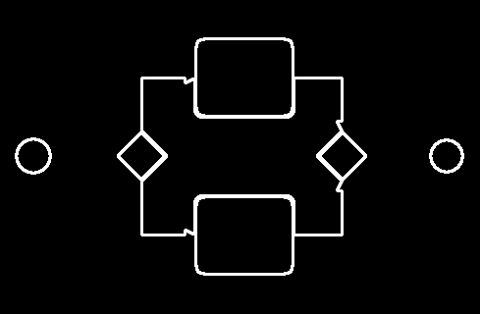
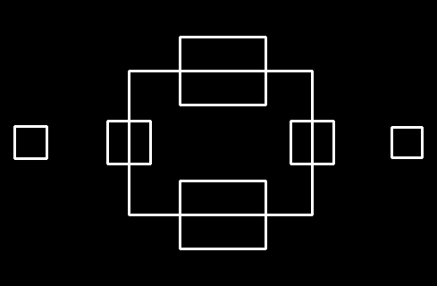
03
方法流程与细节
轮廓检测—图像未分割检测结果
第一层
A
A
模型图
A
F
F
第二层
H
H
B
C
D
E
B
C
D
E
B
C
D
E
F
G
H
G
G
轮廓
边界框
Notes:
如果我们不分割图像，直接进行轮廓检测，得到的轮廓层次树如图，
我们会检测到一些并不包含模型元素的轮廓如A 和H，
它们只是由元素和连接线围起来的空白区域。这些轮廓会给我们后续的筛选带来干扰

Slide 15
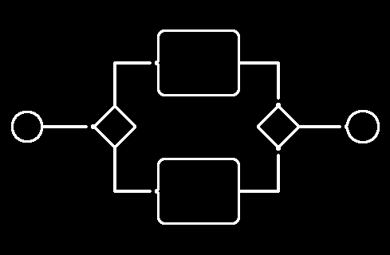
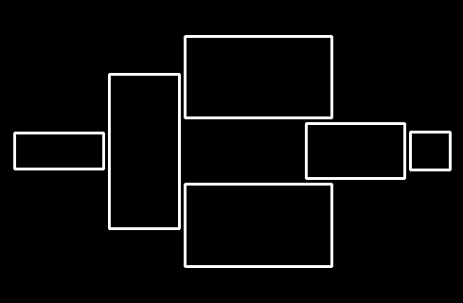
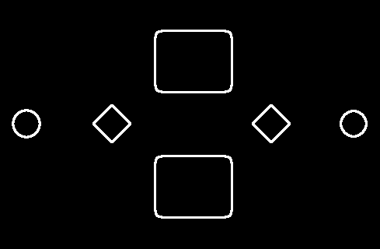
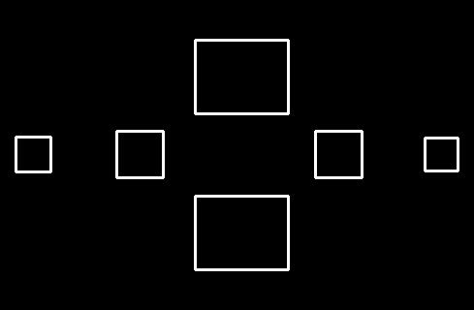
03
方法流程与细节
轮廓检测—图像分割检测结果
A
A
模型图
第一层
A
B
C
A
D
E
B
C
D
E
F
F
A
B
C
D
E
F
G
F
F
G
第二层
H
H
G
H
I
J
K
L
H
I
J
K
H
I
J
K
B
C
D
E
B
C
D
E
L
L
G
G
轮廓
边界框
Notes:
而分割后的图像，每个独立的部分只包含一个元素以及从这个元素发出的连接线，
检测出的轮廓层次树就更加直接，减少了大量的干扰项
依据轮廓层次树，我们对模型中的轮廓进行筛选，我们只需要从一棵子树中，选择出需要的元素轮廓就行

Slide 16
03
方法流程与细节
连接关系检测关键点
箭头检测
多种箭头处理
直线检测
霍夫变换
连接线拼接
箭头方向判断
Notes:
完成元素符号的识别之后，我们就需要进行连接关系的检测，
在检测前，我们会将元素从图片中去除，使图片中仅剩连接线
我们通过箭头来定位连接线，并判断它的方向
我们还是用图像形态学变化，使得图片中只剩箭头，从而确定箭头的位置，接着使用霍夫变换来检测图片中的直线段，
最后将线段与箭头拼接即可得到完整连接线

Slide 17
03
方法流程与细节
箭头检测
A. 实心三角箭头
B. 空心三角箭头
C. 鱼骨箭头
Notes:
在不同的模型中使用的箭头有很多种，主要有实心箭头，空心箭头，和鱼骨箭头，我们可以使用形态学图像处理，将空心和鱼骨箭头都转换成实心箭头。

Slide 18
03
方法流程与细节
连接线拼接
1. 定位箭头
2. 拼接箭头与直连线段
初始连接线
3. 拼接线段至连接线完整
端点相连线段
相交线段
4. 未找到起始元素的连接线
与完整连接线相交
Notes:
定位箭头之后，我们就要拼接连接线。
首先我们找到图片中的六个箭头，
通过拼接与箭头直接连接的线段，得到初始的连接线例如OB
接着我们将其余连接线拼接上去，
对于有一个端点在已有连接线上的线段，我们直接拼接，例如ONM， OBA
而像HJ这样的线段，是与OB相交的，我们就计算交点I,然后拼接得到OIH和OIJ
到这里，我们还有一些未找到起始元素的连接线，YXR, WV和SRX,
此时我们判断这些连接线是否和已有的完整连接线相交，若相交，则按照完整连接线延长，例如，YXR延长成YXTQPZ
这一步需要多次执行，至所有连接线连接完成

Slide 19
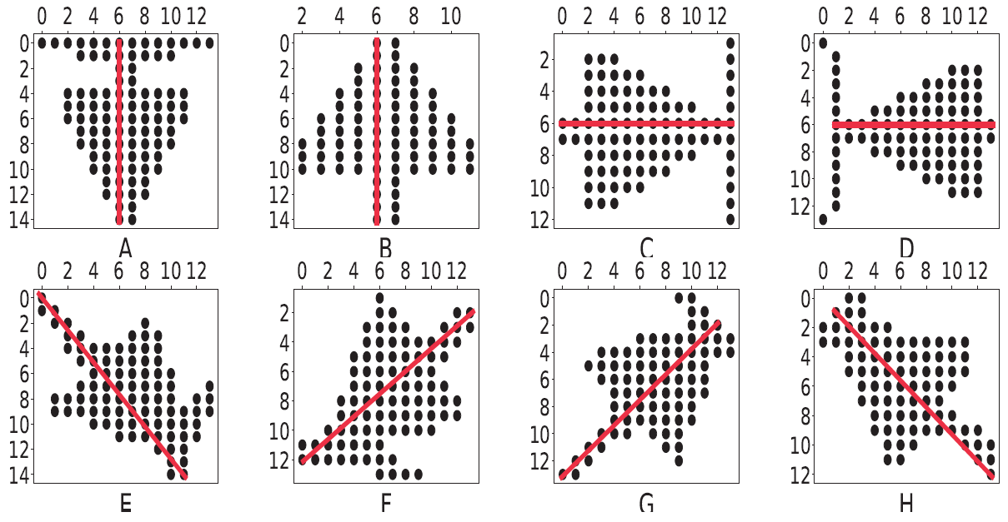
03
方法流程与细节
箭头方向判断
有的时候两个元素靠得过近，短线段在检测时被忽略，就需要我们通过判断箭头方向，来判断这两个元素的连接关系
Notes:
有的时候两个元素靠得很近，连接线过短，在直线检测时，线段会被忽略，我们需要通过箭头方向来判断连接线的方向。
经过二值化之后，箭头表现为一些像素点，我们先找到箭头的中轴线，在中轴线两边各找一个离中轴线最远的点，连接这两个点，然后计算它和中轴线的交点。依据这个交点和中轴线中点的位置关系，我们可以判断箭头的方向

Slide 20
03
方法流程与细节
元素分类
使用深度卷积神经网络来进行图像多分类
VGG16+全连接网络+SoftMax
3×3 conv, 64
3×3 conv, 64
3×3 conv, 128
3×3 conv, 128
3×3 conv, 256
3×3 conv, 256
3×3 conv, 256
3×3 conv, 512
3×3 conv, 512
3×3 conv, 512
3×3 conv, 512
3×3 conv, 512
3×3 conv, 512
Fc 4096
Fc 4096
Fc 4096
Pool/2
Pool/2
Pool/2
Pool/2
Pool/2
Notes:
接下来，就是对模型中图形符号的分类
经过对比我们使用的还是当下主流的基于CNN的图形分类器，使用的是最简单的VGG16结构，就能得到很好的分类效果
同时我们也使用Tesseract-OCR来识别元素内部的文字，从而对一些细节信息进行补充。
之后我们就可以将识别的信息整理成对应模型的定义文件，得到输出结果

Slide 21
04
实验评估与结果
数据集构建
当前数据集的不足
我们需要模型图片和对应定义文件对
已有数据集包含的模型数量少
需要人工进行标注
构建数据集
从GenMyModel上爬取BPMN，流程图，UML等多种模型数据
包含模型图片，定义文件及svg矢量图
Notes:
为了评估我们识别方法的有效性，我们搜集了大量真实模型数据，进行了对比实验。
之所以我们要收集大量数据，是因为现有数据集有很多不足。
首先我们需要的是模型图片和对应定义文件对，而现有数据集往往只有图片或定义文件
其次已有数据集中的模型数量少，不利于我们训练分类器
最后对图片数据进行人工标注也十分耗时。
为了解决这些问题，我们从GenMyModel在线建模平台上爬取了大量的模型数据，不仅包含模型图片和对应定义文件，还有svg格式的矢量图，可以借助它完成自动图片标注

Slide 22
04
实验评估与结果
实验对象选择
选择BPMN模型图为主要实验对象
图形元素种类更多，图形元素更复杂
BPMN模型定义文件中包含元素大小和位置，易于准确分析评价识别效果
Notes:
和流程图以及UML模型图相比，用BPMN绘制的业务过程模型图，更加复杂，包含的图形标记种类更多，而且模型定义文件中本身包含各元素的位置和大小，便于我们去精确对比识别结果。
所以我们选择BPMN模型图为主要实验对象。

Slide 23
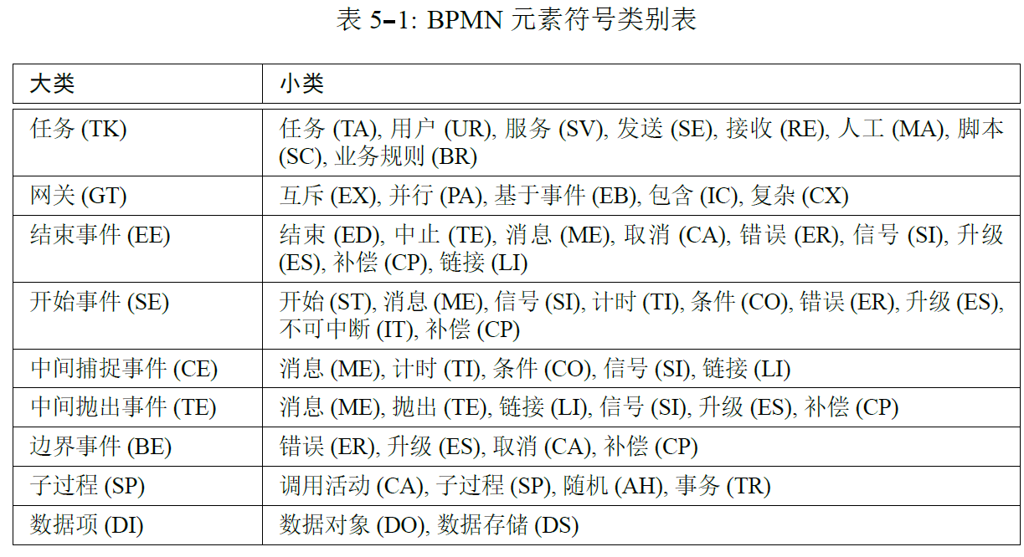
04
实验评估与结果
BPMN数据集分析
Notes:
在我们搜集到的BPMN模型数据中，主要包含9大类，共52个小类别的图形符号元素，这些元素是按出现频率排列在表格中，其中任务，网关，和五类事件是模型中主要的图形元素
，

Slide 24
04
实验评估与结果
BPMN数据集分析
Notes:
通过统计我们可以发现不同类别的图形符号元素使用频率差异很大

Slide 25
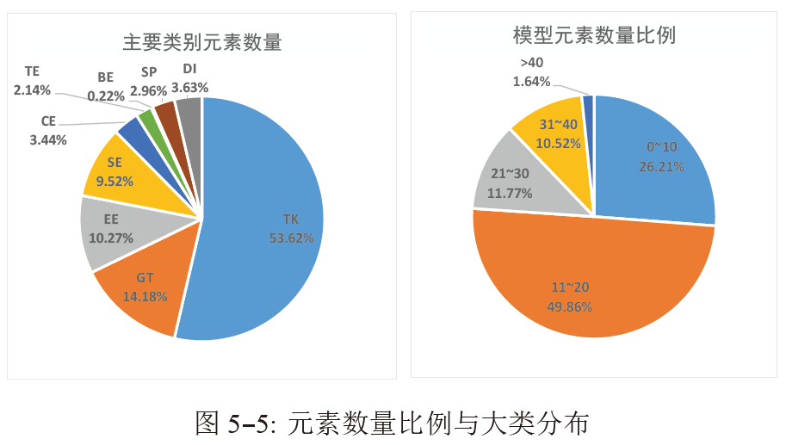
04
实验评估与结果
BPMN数据集分析
Notes:
数据分布极其不均衡，大部分的模型图包含的图形符号数量都不超过四十个

Slide 26
04
实验评估与结果
分类方法对比
我们对比了基于CNN的VGG16深度学习方法和使用图形轮廓特征的BoCF人工特征方法
还对比了两种方法在黑白图片和彩色图片上的表现差异
使用抽样和数据增强来应对数据不均衡的问题
Notes:
我们首先对不同的图片分类器进行了对比，
我们对比了基于CNN的图像分类方法VGG16和使用图形轮廓特征的BoCF人工特征方法
我们也在不同的元素图片数据集上进行了实验
同时为了应对数据不均衡的问题，我们进行了抽样和数据增强，使用增强后的数据来训练模型

Slide 27
04
实验评估与结果
分类方法对比—各类别识别效果对比
VGG16
黑白 97.48%
彩色 95.33%
BoCF
黑色86.5%
彩色58.78%
Notes:
对比实验结果如图
VGG16 分类器在黑白图片上的分类准确率为97%左右，在彩色图片上的分类准确率为95%左右。与之相比，BoCF 分类器在黑白图片上的分类准确率只有86.5%，在彩色图片上的分类准确率更低，不到60%
从图中可以看出，几乎在每一个类别上都是VGG16的表现更好，在不同类别标记以及不同风格图片上VGG16的表现也更为稳定。

Slide 28
04
实验评估与结果
元素检测
使用轮廓检测的方法来对元素定位是否足够精确？
我们比较了基于轮廓检测的方法(TMPR)与目标检测系统SSD在图形元素定位与分类上的效果
Notes:
事实上，我们仍然是使用了基于深度神经网络的方法来识别图片。那为什么我们不直接使用目标检测方法
来检测图片中的元素呢？我们使用轮廓检测的方法来对元素定位是否足够精确？
为了回答上述问题，我们对比了我们的方法TMPR（Transferable Model Picture Recognition）和目标检测方法SSD 在图形元素的定位和分类上的效果

Slide 29
04
实验评估与结果
元素检测—评估指标
定位的召回率（LR)
原始模型图片的图形标记中被识别出来的比例
定位的准确率（LA)
定位到的图形标记中真正有效的标记比例
分类的准确率（CA)
定位后的元素能被正确分类的比例
中心偏移量（CO)
宽度误差（WD）
高度误差（HD)
Notes:
我们使用了如下评估指标

Slide 30
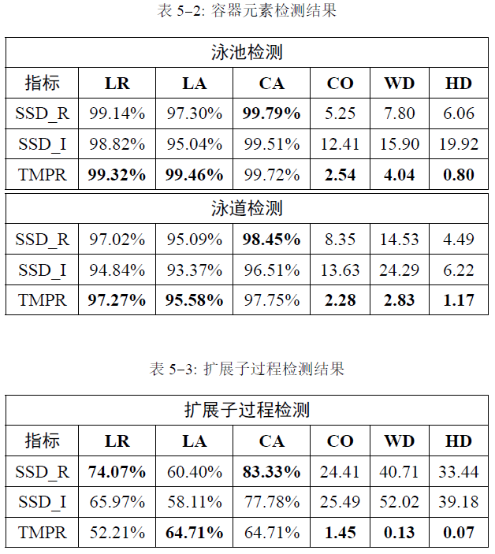
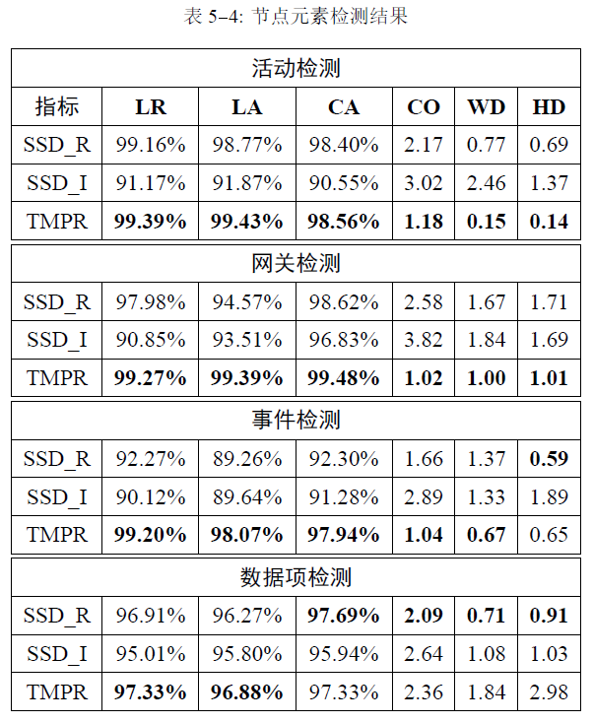
04
实验评估与结果
元素检测—实验结果
Notes:
实验结果如表所示，通过表格我们可以看到，
在泳池，泳道，活动，网关，事件等这些主要元素的识别上，我们的方法召回率准确率更高，定位更精准
在扩展子过程和数据项元素的检测上也和目标检测方法十分接近。
通过观察我们也可以发现，我们的方法在定位活动，网关，事件这些主要图形符号元素时它们的宽高误差是几乎一致的，这主要是因为我们在轮廓筛选的过程中有的选择的是外轮廓，有的选择的是内轮廓，从而在宽高上产生同样的偏差，
这一特点对我们截取图像是十分有利的。

Slide 31
04
实验评估与结果
总体评估—评估指标
所有元素的定位召回率(AELR)
所有元素的定位并识别准确的比例(AEDA)
所有元素检测结果中的有效率(AEDR)
连接线的定位召回率(CLR)
连接线的定位并识别准确的比例(CLA)
连接线检测结果中的有效率（CDR)
Notes:
最后我们对方法的整体识别效果进行评估
我们使用如下评估指标来进行评估

Slide 32
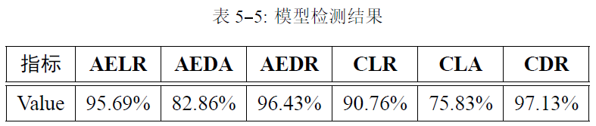
04
实验评估与结果
效率提升
总体评估结果
Notes:
从结果表中可以看出，我们能
够定位大约95% 的节点和90% 的连接线。我们可以正确地定位并识别模型中
80% 以上的元素，同时，我们方法的误报率较低，我们检测到的95% 以上的元素都是有效的。
当我们复用模型时， 基于识别结果，最多也只需要画出原始模型的剩余20%，同时再对识别结果的5% 进
行调整和修改。这样，我们的工作效率将提高四倍。

Slide 33
04
实验评估与结果
方法迁移
轮廓检测中的图片预处理
选择合适的形态学图像处理的结构单元
元素分类中的分类器
训练不同的分类器
模型导出中的模型语义解析
按不同的方式解释和保存模型语义
Notes:
我们的方法在业务过程模型图的识别上取得了极好的效果，如果要将其迁移到流程图和UML模型图上，主要要做三个方面的调整。
首先是轮廓检测中的图片预处理，
我们要选择合适类型和大小的结构单元来进行图像处理
接着我们要针对模型类别，训练不同的图形分类器
最后，我们要按照不同的方式解释和保存模型语义

Slide 34
05
研究总结与展望
总结
制作了包含大量模型且信息丰富的数据集
提出了一种模型识别方法，可用于多种模型图片检测
将我们的方法与多种方法对比，在大量的真实模型图上验证了方法的有效性
Notes:
在本次毕设中
首先制作了包含大量模型且信息丰富的数据集
接着提出了一种模型识别方法，可用于多种模型图片检测
最后我们将自己的方法与多种方法对比，在大量的真实模型图上验证了方法的有效性

Slide 35
05
研究总结与展望
不足与展望
我们的方法对箭头特征的依赖性较高
当前直线检测对于虚线的检测是没有效果的
模型中孤立文本与元素的对应，还没有完善的解决方案
与建模工具的结合，丰富现有工具的功能
Notes:
但是仍有一些不足
我们的方法对箭头特征的依赖性较高
当前直线检测对于虚线的检测是没有效果的
模型中孤立文本与元素的对应，还没有完善的解决方案
与建模工具的结合，丰富现有工具的功能
如果能解决这些问题，我们的方法将更加完善，之后可以和一些建模工具相结合，丰富现有工具的功能

Slide 36
恳请各位老师批评指正！
软件学院 2018级硕士研究生
答辩人：潘凌伟
导 师：葛季栋 副教授
Notes:
我的展示到此结束，感谢各位老师

